Slide 1
Mathematik 7 Abels

Slide 2
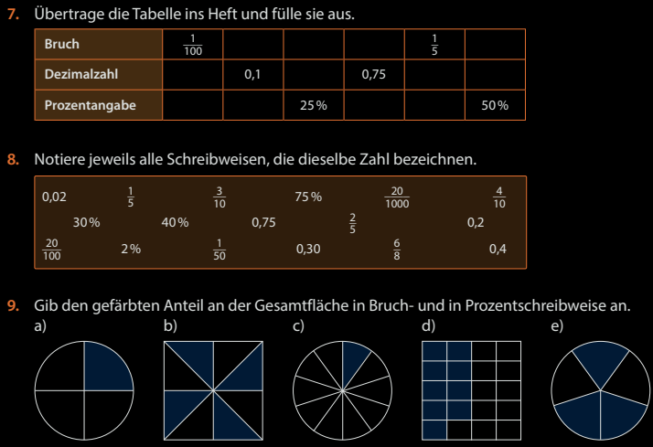

Slide 3
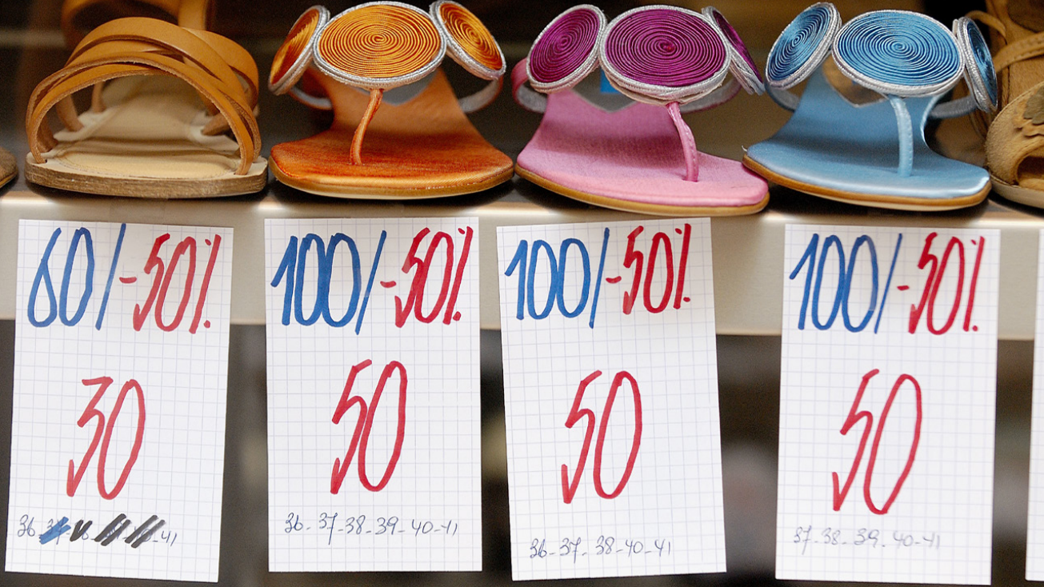
Prozent- und Zinsrechnung

Slide 4
Wie fit bist du ?
Mit Brüchen und
Dezimalzahlen rechnen
Bruch-, Dezimal- und
Prozentschreibweise
Einheiten

Slide 5
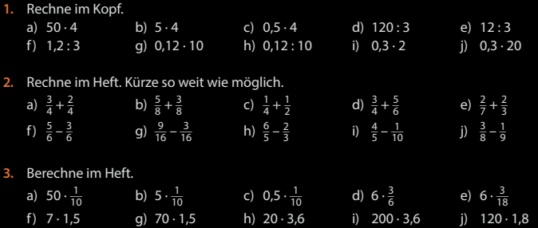
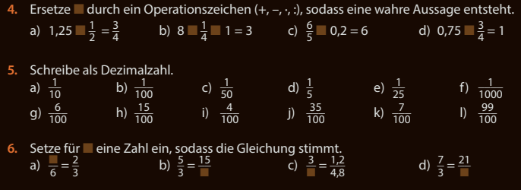
Fun6,7 I Mit Brüchen und Dezimalzahlen rechnen

Slide 6
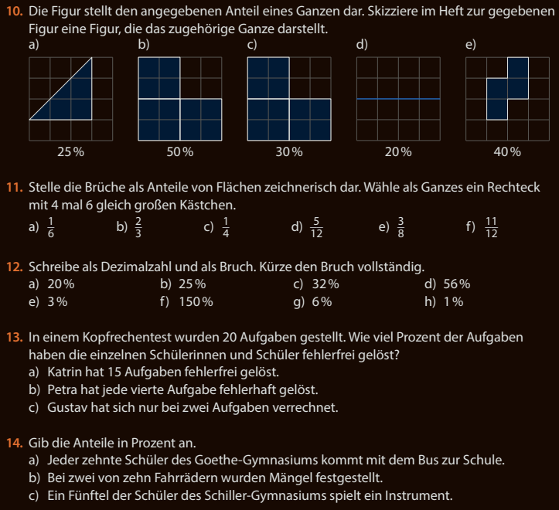
Fun6,7 II Bruch-, Dezimal- und Prozentschreibweise

Slide 7
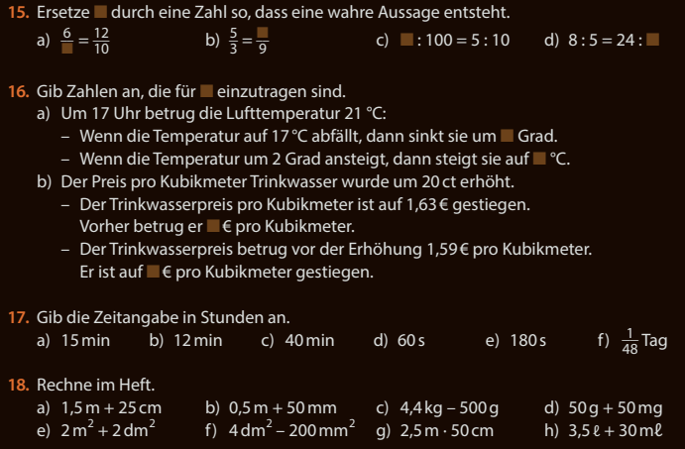
Fun6,7 III Einheiten

Slide 8
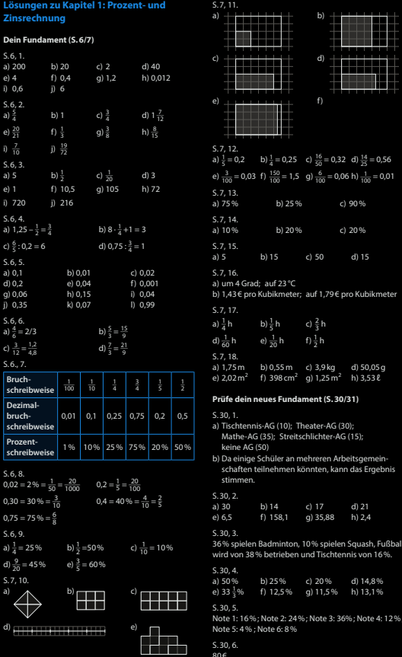
Fun6,7

Slide 9
Bearbeite auf Fun6,7 zu den Themen I-III jeweils 2 Aufgaben.

